Slide 1


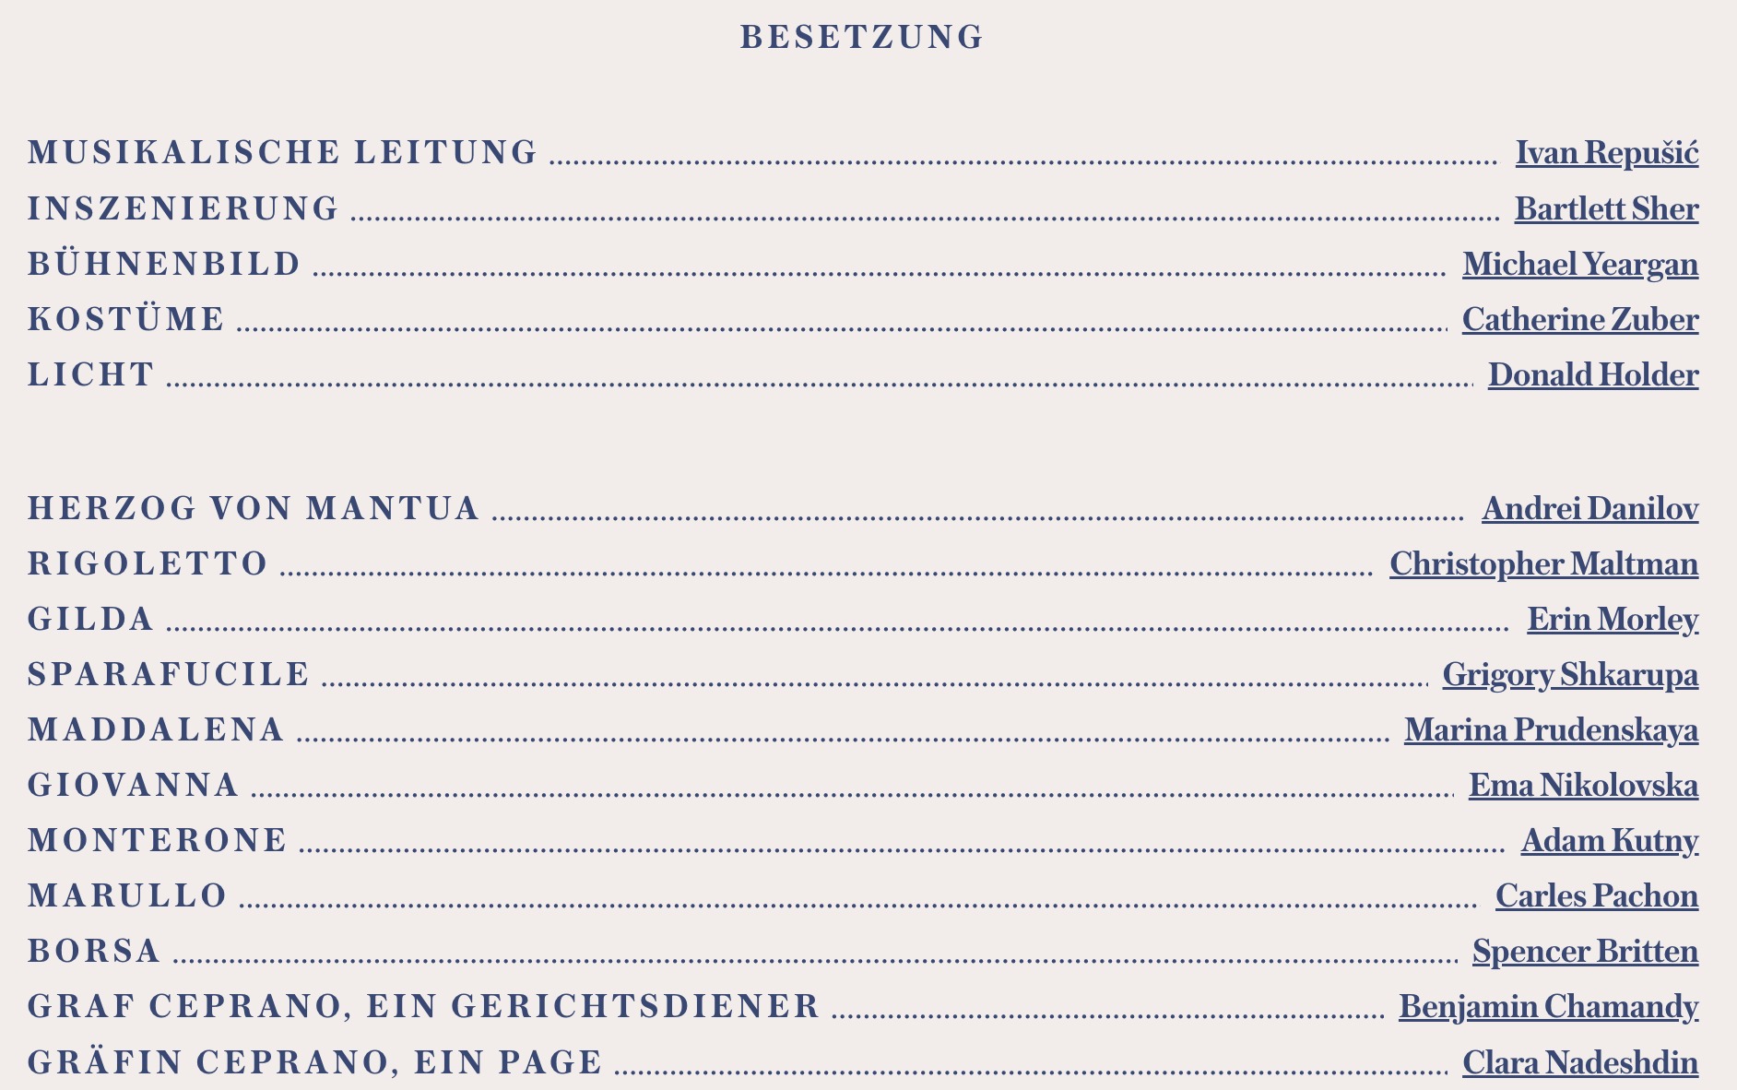

Slide 2
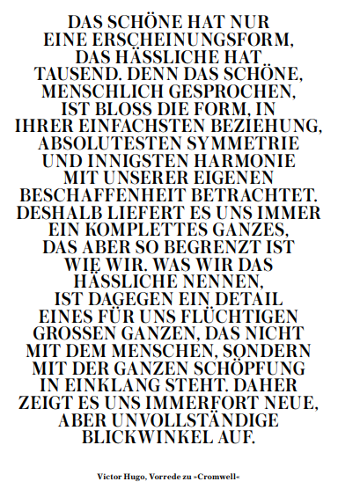
美的只有一种，丑的有千种。 因为美丽的、人类口头表达的只是形式，考虑到它的简单关系、绝对对称以及与我们自己的本性的强烈和谐。 因此，它总是为我们提供一个完整的整体，但与我们一样有限。 另一方面，我们所说的丑陋是一个大整体的细节，它对我们来说是美化的，它与人不和谐，但与整个创造和谐。 因此，它不断地向我们展示新的但不完整的视角

Slide 3
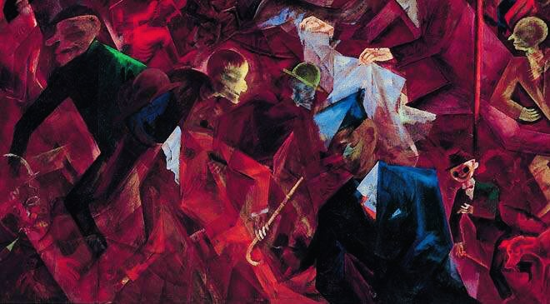


George Grosz 的 »Metropolis« (1916–17) 反映了摩洛克的魅力和恐怖，大城市的混乱：支离破碎、超出比例、透视破碎、沐浴在红色中，城市变成了充满破坏力的爆炸。 动态主义，就在陷入混乱之前，作为一个吞噬一切的威胁性空虚空间，甚至消解了画面中前景、中景和背景的经典层次结构，以及其他受透视限制的比例。 Theresia Gürtler Berger 的汽车冲出狭窄、幽深的街道，驶入明亮广场的浅滩。 行人的黑暗形成了多云的绳索。 在轻松的匆忙中，强烈的速度冲刺变得更响亮，它们变厚了，然后滴流得更快，在几次振荡之后又恢复了规律的脉搏。 数以百计的音调在一种细长的噪音中扭曲在一起，单个尖刺从中突出，锯齿状的边缘沿着锯齿状的边缘延伸并再次变平，清晰的音调从中分裂并飞扬。 […] 城市可以通过他们像人一样的行走来识别。 睁开眼睛，他很快就会通过街道上震动的方式注意到它，远在他发现任何重要细节之前。 [...] 像所有伟大的城市一样，它由不规则、变化、向前滑动、跟不上步伐、事物和事件的冲突、两者之间无底的静止点、轨迹和未铺砌的轨迹、巨大的节奏节拍和永恒的颤抖组成所有节奏的明暗和变化相互抵触，总体上就像一个沸腾的气泡，停留在一个由房屋、法律、条例和历史传统等经久不衰的材料制成的容器中。 罗伯特·穆齐尔，»没有素质的人« (1930)

Slide 4
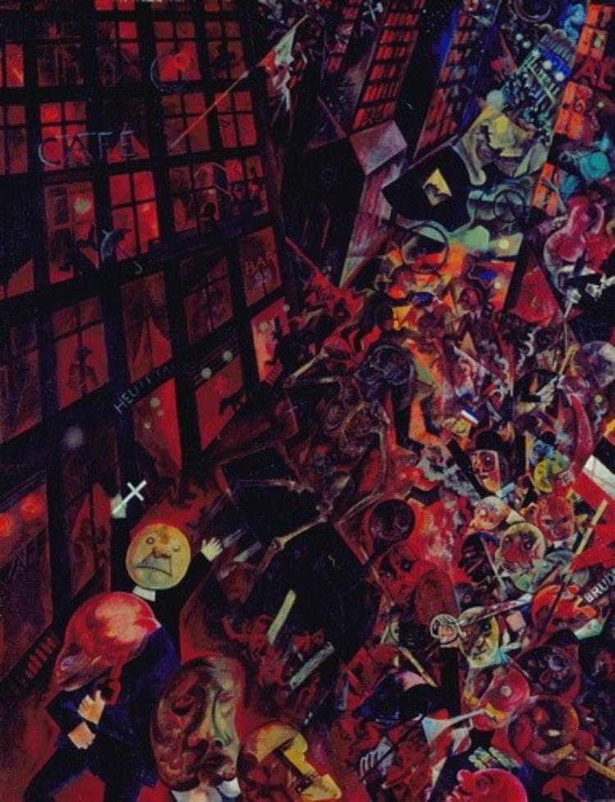
在一幅题为“献给奥斯卡·帕尼扎”（1917 年）的大幅油画中，乔治·格罗斯总结了他对社会的愤怒、仇恨和厌恶。 他自己称其为“地狱的形象”、“充满怪诞死亡和疯子的酒道”、“一群被附身的人类动物”，并在其中坚定了他的信念，即“时代正在毁灭性地向下航行”。陡峭的斜坡，狂野的鬼脸嬉戏。 酒精中毒、鼠疫和梅毒导致了这一下降趋势。 一个身材矮小、满月脸的牧师在空中挥舞着双臂交叉，发出警告，但徒劳无功。 军人挥刀杀戮，房屋摇晃，似着火。 在这个地狱的中间，这个堕入地狱的世界，胜利者死神坐在棺材上。 格罗斯在画这幅画时也没有明确的政治意图，他仍然没有将任何社会力量列为唯一的罪魁祸首——这后来成为他的专长——他的仇恨也没有同样程度地适用于所有描绘的人物。 这幅画描绘了世界的尽头，一个时代的终结，一个画家深恶痛绝的时代。 他自己不是说过“致命的小蚂蚁”、“附身的人类野兽”会自我毁灭吗？ 格罗斯本人似乎在很大程度上享受着这种厄运和阴郁。 如果你读过他那些年的信，在信中他充满爱意和自豪地讲述醉酒和狂欢，详细描述了他的淋病，并从一种狂热追逐到另一种狂热，你不会有任何其他印象。 沃纳·霍夫曼 (Werner Hofmann) 关于对反常和离经叛道的某种欲望是否也在这幅画中起作用的问题只能得到肯定的回答。 由此，我们触及了乔治·格罗斯的性格特征，这对于理解他的作品很重要。 Grosz 与欲望、犯罪、暴力的即时性，简而言之，与人的生命原则的享受有着非常矛盾的关系。 他喜欢把自己打扮成冒险家、印第安人、小丑和罪犯，他喜欢做英雄，也喜欢做歹徒、引诱者。 无论是在他著名的角色扮演游戏中，还是在他的照片中。 他高兴地要求亡命之徒和冒险家的自由。 Matthias Eberle »那时，我的艺术是一种阀门——一种让压抑的蒸汽逸出的阀门。« George Grosz 他们又聚集在这里，没有灵魂、厌恶人类的军方代表，无聊、虚伪的牧师，没有幽默感、激进的爱国者和被塞满的资产阶级。 但社会的阴暗面也可以在这里找到：被压迫、被剥削和被剥夺权利的人。 Grosz 表明：没有群众和那些带来血祭的人，统治和阶级思想是不可能的。 Grosz 想要挑衅，他想要展示人们已经走了多远，他们在贪婪和卑鄙中与神圣理想相距多远。 拉尔夫·詹奇

Slide 5
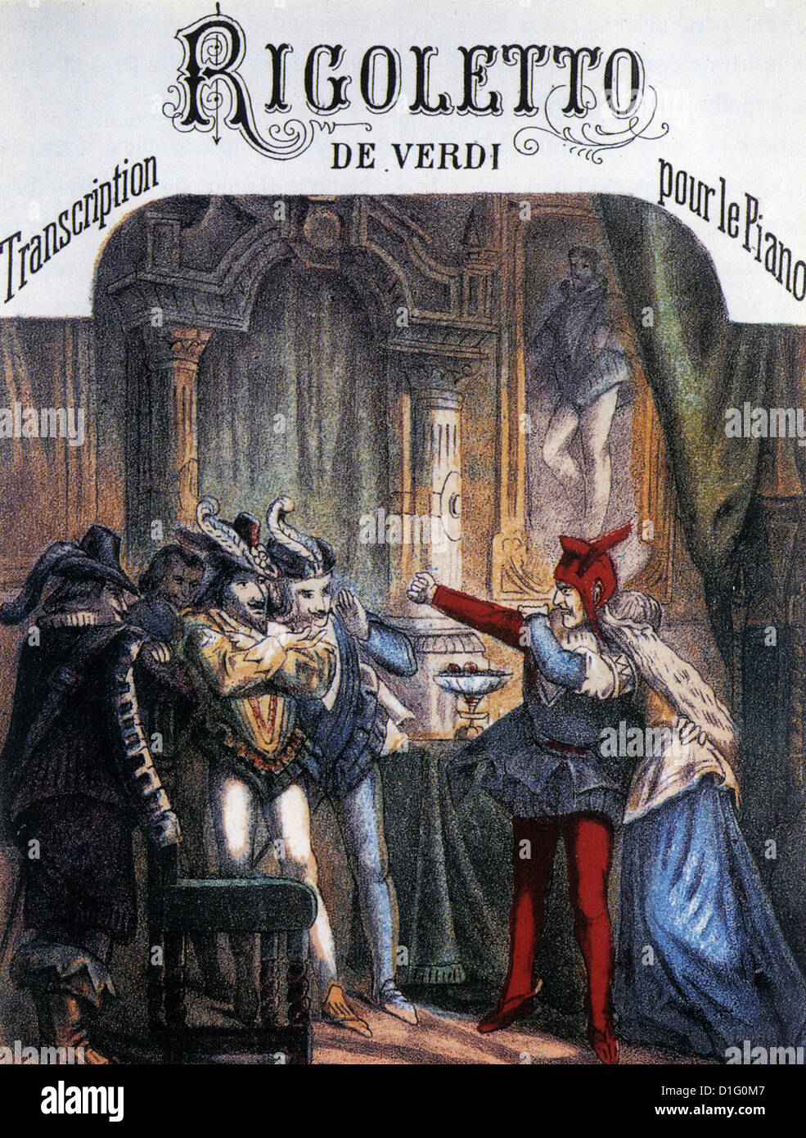

这件作品不道德吗？
这部剧在剧场的出现，引发了一场史无前例的大臣案。 首演后的第二天，作者收到了法国剧院院长若斯林·德·拉萨尔先生寄来的如下门票，原件至今保存至今：“十点半，我刚收到暂停 ›Le roi s'amuse‹ 表演的指示。 泰勒先生将部长的命令转达给我。 今年 11 月 23 日 [1832 年]。”作者的第一反应是对此表示怀疑。 这个过程随机得让人难以置信。 事实上，»Charte-Vérité« 指出：»法国人有权出版......« 我提请您注意以下事实，即文本不仅谈到了复制权（通过印刷），而且更进一步 »出版权”。 现在剧院只是一种出版手段，就像印刷术、版画或平版印刷术一样。 因此，剧院的自由与更广泛的思想自由一起被含蓄地写入宪章。 《基本法》补充说：“永远不会恢复审查。”现在这段文字不是说报纸或书籍的审查，而是说一般的审查，所有的审查，包括戏剧的审查和写作的审查。 从今以后，戏剧不应再受到法律审查。 章程接着说：»没收被废除。«现在，在演出结束后对戏剧进行压制不仅是一种骇人听闻的审查和任意行径，而且是名副其实的没收：这是被暴力没收的财产被盗剧院和作者。
不相信如此厚颜无耻和疯狂，作者跑到剧院。 在那里，各方都向他证实了这一点。 大臣确实是凭借他的权威，他作为大臣的神圣权利下达了上述命令。 部长不必说明理由。 部长夺走了他的权利。 所缺少的只是把他，这位诗人，关进巴士底狱。 目瞪口呆的法国喜剧院仍想与部长采取措施，扭转这一奇怪的决定。 但努力是徒劳的。 部长会议当天召开会议。 二十三日，只是大臣的命令； 24日成为部委之一。 23日，该剧只是暂停演出； 24 日，他们终于被禁止了。 剧院甚至被勒令从其公告中删除可怕的四个字：“Le roi s'a muse”。 不幸的法兰西剧院也被迫不得抱怨或对此只字不提。 也许反对这种专制主义会很好、忠诚和高尚。 但是影院不敢。 害怕失去特权 [补贴，BW 的注解] 将他们变成农奴和臣民，需要怜悯利息和契约、太监和死人
作者仍然并且应该继续被排除在剧院的脚步之外。 作为诗人，他不依赖任何大臣。 他作为自由撰稿人的职责禁止他提出请求和请愿，而他可能被建议为了自己的利益而这样做。 向权力请求怜悯就是接受它。 自由和财产不是反对室的东西。 权利不被视为恩惠。 这种索赔是在部长面前提出的。 该权利是在全国范围内提出的。 所以它是针对国家的。 伸张正义的途径有两种：舆论和法庭。 他两者都选。 在舆论中，庭审已经定案，胜诉了。 在此，作者衷心感谢所有严肃独立的文艺界人士，在这个场合给予他许多同情和亲切。 他提前指望得到他们的支持。 他知道，既然这是一场争取思想自由的斗争，他就不会孤军奋战。

Slide 6
不断向他展示引诱的妻子，绑架的姐妹，羞辱的女儿。 特里布莱特手中的王者，不过是一个无所不能的跳跃者，粉碎了傻瓜让他在他们中间玩耍的所有存在。 一天，在一个节日中，当三重奏敦促国王从德科塞先生[在歌剧伯爵和伯爵夫人，NB BW]，圣瓦利尔先生[在歌剧蒙特罗内， NB BW] 向国王大声指责他侮辱了黛安·德·普瓦捷 (Diane de Poitiers)。 这位被国王带走女儿的父亲受到特里布莱的嘲笑和侮辱。 父亲举起手臂诅咒 Triboulet。 整部作品由此展开。 真正的物品是圣瓦利埃先生的诅咒。 听着，你在第二幕。这个诅咒落在谁身上？ 给宫廷小丑 Triboulet？ 不 对于身为父亲的特里布莱特来说，他有一颗心和一个女儿。 Triboulet 世上只有这个女儿； 他把她藏在无人的视线中，在一个荒凉的街区，在一所孤独的房子里。 他越是在整个城市传播放荡和罪恶的传染病，他就越孤立和封闭他的女儿。 他以纯真、信仰和体面的方式抚养他的孩子。 他最大的恐惧是她会成为邪恶的牺牲品，因为他，邪恶的人，知道一个人遭受的痛苦有多大。 老人的诅咒击中了 Triboulet 他在世界上唯一爱的东西：他的女儿。 Triboulet 开车去绑架的同一个国王，Triboulet 会绑架女儿。 傻瓜和圣瓦利埃先生一样命中注定。 后来，当他的女儿被勾引走失时，他试图设下圈套让国王为她报仇； 但他的女儿成了她的牺牲品。
因此，Triboulet 有两个门徒，国王和女儿——国王，他训练她堕落，而他的女儿，他训练她成为美德。 一个让另一个失望。 他想为国王绑架德科塞夫人，但被绑架的是他的女儿。 他想谋杀国王为他的女儿报仇，但他杀死的是他的女儿。 惩罚不会中途停止； 黛安父亲的诅咒对布兰奇的父亲来说变成了现实
毫无疑问，我们不能决定这是否是一个戏剧性的想法，但它肯定是一个道德观念。 作者的其他作品之一是基于死亡。 有了这个，它就是天意。 如果这项工作在发明上是道德的，那么在执行上它会是不道德的吗？ 这样一来，这个问题似乎是多余的，但让我们看看。 第一幕和第二幕大概没什么不道德的，第三幕的情况让你震惊吗？ 看完这第三幕，老老实实地告诉我们，它给人的印象是不是很纯洁、善良、真诚呢？ 第四幕？ 从什么时候开始，国王不再允许在舞台上讨好旅馆的女仆了？ 无论是在历史上还是在戏剧中，这都不是什么新鲜事。 还有更好的。 历史允许我们向您展示弗朗索瓦一世在 Rue du Pélican 的酒吧喝醉的情景。 带领国王去臭名昭著的地方也不是什么新鲜事。 在希腊古典戏剧中，它发生了； 它发生在浪漫戏剧的创造者莎士比亚身上，那又怎样？ 这部剧的作者没有做到。 他知道关于 Saltabadil 房子的所有记载。 但为什么要把他连话都没说出口的话塞到他嘴里？ 为什么他要越过一条在类似案件中已经存在而他根本没有越过的界线？ 这个饱受诟病的 Bohé mienne Maguelonne [在歌剧 Maddalena 中] 肯定不比旧剧院的所有 Lisettes 和 Martons 更厚颜无耻。 Saltabadil's Hut 是一个客栈，一个酒馆，一个像 La Pomme de Pin 一样的歌舞厅，一个可疑的客栈，对我来说是一个危险的地方，但不是妓院。 如果你愿意的话，这是一个黑暗、可怕、可怕的地方，但不是一个淫秽的地方。
风格的细节仍然存在。 读 作者接受了对他的风格的严格道德评判，这些人对朱丽叶的奶妈、奥菲莉亚的父亲、博马舍和雷格纳尔、巴黎女子学院和安菲特律翁、丹丹和斯加纳雷勒、以及来自 » “答尔丢夫”，当时也被指控不道德的“答尔丢夫”。 只有在重要的地方要清楚，他才相信他必须去，尽管有所有的风险和危险，但始终要严肃和适度。 他想要纯粹的艺术，而不是假正经。 那么，这就是 Ministeri 试图提出如此多指控的戏剧！ 这种不道德，这种淫荡，在这里暴露无遗。 多么无情！ 权力有其隐藏的理由来积累尽可能多的对“Le roi s'amuse”的偏见。 她希望观众在不听的情况下扼杀这首曲子，因为一些想象中的冒犯，就像奥赛罗扼杀苔丝狄蒙娜一样。 诚实的伊阿古！ 但由于事实证明奥瑟罗并没有勒死苔丝狄蒙娜，伊阿古便揭下面具亲自动手，演出后的第二天，该剧就被下令禁播。
这件作品不道德吗？
而且，顺便说一句，当局在相当懦弱的计算中，想象他们在这件事上有一个帮手，一直到反对派的行列：长期以来围绕作者展开的激烈的文学辩论。 人们认为仇恨在文学问题上比在政治问题上更为顽固，因为前者基于内心，而后者仅基于利益。 然而，权力是错误的。 他们的残暴行为激怒了各个领域的正直人。 笔者看到之前对他猛烈攻击的人都站在了自己的一边，反抗专横和不公。 如果偶然地，一些根深蒂固的仇恨挥之不去，有关个人现在会对他们为权力提供的临时帮助感到后悔。 作者的反对者中的每一个正直和忠诚的人都来与他握手，甚至冒着政治斗争一结束，文学斗争就会重新开始的危险。 在法国，被追逐的人除了追逐者之外没有敌人。 既然我们已经说明了部长令是多么可耻、令人发指和在法律上是不可能的，让我们屈尊花点时间将其作为事实进行讨论，并找出它由哪些要素组成。 出现的第一个问题——没有人会问过它——：采取这种措施的动机可能是什么
不得不说，因为这不是这个奇怪事件的最不奇怪的细节，现在和将来有一天会关心我们这些小人物和我们的小事：似乎我们的审查员声称在道德上冒犯了“Le roi”开玩笑吧”； 这出戏激怒了宪兵的体面； Léotaud Brigade 在那里，发现它下流； 副局蒙住了眼睛； Mon sieur Vidocq [前安全警察局长]脸红了。 最后，审查员传递给警方的口号已经在我们周围结结巴巴了几天，在这里非常清楚：这部剧是不道德的。 – 糟糕，先生们和主人，在这一点上安静。 然而，让我们来谈谈这件事——不是与警察讨论，作为一个坦率的人，我拒绝与他们讨论此类问题，而是与少数受人尊敬和尽职尽责的人讨论，他们通过传闻或模糊的想象，被表演允许分享这种观点，对于被指控诗人的名字可能已经足够的反驳。 该剧将于今日印制。 如果您还没有看过表演，请阅读它。 如果你在那里，再读一遍。 你还记得这场表演与其说是表演，不如说是一场战斗，有点像蒙特赫里之战（让我们通过这个有点雄心勃勃的比较），巴黎人和勃艮第人都声称“取得了胜利”。，正如马修 [编年史家马修d'Escouchy，BW 的注释] 说。
剧情不道德？ 你这么认为吗？ 是从头开始吗？ 这是基础知识：Triboulet [在歌剧 Rigoletto 中，NB BW] 是畸形的，Triboulet 病了，Triboulet 是宫廷小丑； 三重不幸使他生气。 Triboulet 讨厌国王，因为他是国王，讨厌领主，因为他们是领主，讨厌人民，因为并非所有人都有驼峰。 他唯一的消遣就是不断地与国王对抗，以最弱的方式压垮最弱的人。 他破坏国王，败坏他，使他迟钝； 他驱使他走向暴政、无知和罪恶； 他将他释放到所有贵族家庭，

Slide 7
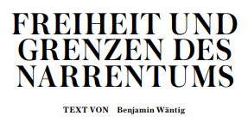

然而，雨果从一个真实的历史事件发展了这部戏剧的出发点：1524 年，圣瓦利埃爵士 (Sire de Saint-Vallier) 让·德·普瓦捷 (Jean de Poitiers) 被指控合谋反对叛国国王，并被判处死刑。 据说当国王的使者最终赦免他时，他已经爬上了断头台。 Mercy 并没有走得太远：Saint-Vallier 随后在监狱中度过了他的余生。 他的女儿黛安·德·普瓦捷 (Diane de Poitiers) 是克劳德王后的侍女，据说已获得国王的赦免——传言是换取了某些恩惠。 不管是不是这样：在萨尔杜的《托斯卡》剧作之前50多年，雨果从类似的星座中得出了圣瓦利埃诅咒的动机，这决定了剧情的进一步发展，成为歌剧中的蒙特罗内。
巴黎丑闻发生将近 20 年后，威尔第和他的剧本作家弗朗切斯科·玛丽亚·皮亚韦在动荡的意大利复兴运动中的表现并不比雨果好多少：与皮亚韦最初的评估相反，威尼斯的审查当局被哈布斯堡王朝占领（和仅在 1848 年叛乱)，表明他们反对该剧明显的反皇室倾向，并坚持在 1851 年首演前不久进行修改。 她并不孤单。 直到 1859 年，音乐评论家阿布拉莫·巴塞维 (Abramo Basevi) 仍在抨击 »Rigoletto« 的戏剧：»这部戏剧是不道德的，因为它诋毁美德，颂扬罪恶。 罪恶尤其受到赞美，布兰奇被弗朗索瓦一世引诱和羞辱，而不是恨他，变成了一种自杀。
最后，审查机构基本满意了在一个完全虚构的、因此无名的曼图亚公爵的法庭上的行动设置，特别是因为那里的冈萨加王朝已经在 1708 年消亡。 就这样，雨果戏剧中最后的历史地点让位于纯小说。 尽管如此，歌剧的“原始地点”，例如公爵宫对面的弄臣的房子或 Rocca di Sparafucile，都可以在今天的曼图亚参观。 尽管有所缓和，但随后重演《弄臣》的许多意大利剧院再次严格干预文本，并将动作地点移得更远。 因此，这部歌剧最终以“Viscardello”（以波士顿为背景）或“Clara di Perth”（以苏格兰为背景）等标题出现在剧目中。
进一步淡化它的尝试表明，皮亚韦自己的许多改变可能还不够深入。 事实上，在皮亚韦的剧本中可以观察到一种特殊的戏剧改编，它仍然让雨果文本的革命内核得以闪耀。 人们几乎可以说是对后来的文学歌剧的一种期待，因为皮亚韦能够以不同寻常的准确性为他的剧本采用大大小小的戏剧结构。 只有两个场景被省略：布兰奇和国王在诱惑前的对话，这个场景已经在巴黎引起了特别的冒犯，最后一幕是邻居的出现和一名医生证实了布兰奇的死讯
需要将焦点从国王的攻击性人物转移/然而，将赫尔佐格的道路引向在道德上也并非没有嫌疑的宫廷小丑，可能符合威尔第的构想。 随着弄臣晋升为唯一主角，该作品成为继《纳布科》和《麦克白》之后的第三部威尔第歌剧，该歌剧的这一荣誉不授予女高音或男高音，而是授予传统上从属于他们的男中音. 此外，将原意的名称 Tribo letto 更改为 Rigoletto 使法语 »rigoler«（笑）发音。 在忧郁沉思的 C 小调前奏曲中，出现了蒙特罗内的诅咒主题，威尔第立即清楚地表明歌剧中没有多少欢乐空间
对男中音角色的关注在当时的意大利歌剧中是不寻常的，这与威尔第同样非常规的处理方式相一致，更准确地说是对“独奏形式”的漠视——缓慢的卡瓦蒂娜和演奏家卡巴莱塔的咏叹调序列被宣叙调打断。 这种形式，歌手可以展示他们能力的广度，通常决定许多（如果不是大多数的话）歌剧场景的戏剧结构。 另一方面，《弄臣》更灵活的形式设计根据精确的场景，而不仅仅是音乐的要求，代表了威尔第进入作曲成熟阶段的成就。
自由和愚蠢的限制
克多·雨果几乎无法预见到 1832 年“Le roi s’amuse”的首演会导致一场戏剧丑闻，并立即禁止该剧，至少在内容方面是这样。 最后，在 1830 年七月革命之后，随着“资产阶级国王”路易·菲利普的登基，资产阶级取得了胜利； 因此，在剧院舞台上将国王描绘成一个堕落的角色几乎没有什么可说的——即使首映地点，即今天的法国喜剧院，在卢浮宫的视线范围内，卢浮宫曾经是拿破仑的皇家住所， 成立。 此外，弗朗索瓦一世，雨果统治者的榜样，是一位基本上被遗忘的国王——人们会认为，没有什么值得惊慌的，即使雨果戏剧的反响表明并非如此。 历史上的弗朗索瓦一世生活在大约 300 年前，从 1494 年到 1547 年，并于 1515 年登上法国王位。 它是文艺复兴时期典型的统治者，在其统治期间发生了多次（而且大多不成功）军事冲突，但也是一个自由派人物。 事实证明，弗朗索瓦是艺术的赞助人，并拥护达芬奇和本韦努托切利尼等艺术家。 他的画作收藏构成了现在卢浮宫的基础。 据说他很爱运动，有一次甚至在决斗中击败了英国国王亨利八世。 他的美貌也被报道。 然而，除了他的妻子和两个情妇（这在当时是完全正常的）之外，他还勾引了许多其他女性这一事实是相当推测的。 这个谣言的起因是在卢瓦尔河畔尚博尔城堡的皇家卧室的窗户上刻了一副对联——据称是弗朗索瓦本人所为：»Souvent femme varie。 / Bien fol est qui s'y fie!«（»女人常常摇摆不定。/任何信任她们的人都是傻瓜！«）雨果在参观城堡时也注意到了这些台词，并将它们原封不动地融入了他的戏剧文本中——但是只是作为“La donna è mobile”，他们才变得举世闻名
另一方面，有可靠证据表明在弗朗索瓦的宫廷里有一个名叫特里布莱特的小丑，他的真名是尼古拉斯·费里亚尔（1479-1538 年），他已经为弗朗索瓦的前任服务。 这幅 Triboulet 非常有名，以至于它进入了弗朗索瓦·拉伯雷 (François Rabelais) 的骑士讽刺小说《Gargantua and Pantagruel》的第三本书，甚至还继承了他的继任者的名字：Triboulet II 甚至由 Clouet 工作室的一位画家绘制——这是一种难得的荣誉为了一个奴隶。 但这还不是全部：大约在 1450 年到 1480 年间，贵族 René d'Anjou 还雇用了一位名叫特里布莱的小丑，他也是一名出色的演员，并创作了一些较小的喜剧，其中五部幸存下来。 tri boulet这个名字在那些年似乎几乎成了法国小丑形象的代名词
最早的 triboulet 与表演的联系代表了宫廷小丑的发展：在中世纪盛期，当有精神和/或身体残疾的人仍在饲养“笨蛋”类型的傻瓜时，精神和/或身体有缺陷的人后来，在现代初期，“bouffon artificiel”，那些只是假装愚蠢和笨拙的傻瓜，他们的疾病被逗乐了。 因此，维克多·雨果笔下的特里布莱特显得驼背这一事实更有可能归因于雨果对局外人、身体畸形和精神分裂的人物的浪漫偏爱。 在这方面，他的三重奏与《钟楼怪人》中的卡西莫多不相上下。 Triboulet 的女儿 Blanche 的发明以及傻瓜试图建立但惨遭失败的乌托邦式纯粹反世界：»Le roi s'amuse 的实际情节

Slide 8
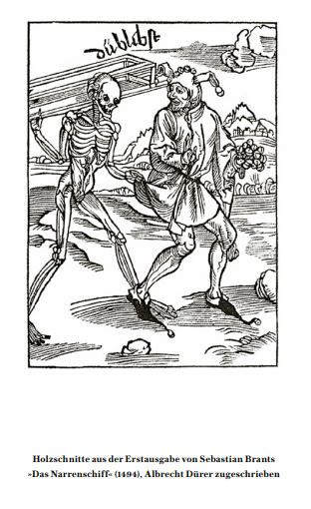
尽管数字的划分仍然存在，《弄臣》显示出一种明显的通过组合的趋势：第三幕的各种数字与连续的雷雨主题结合在一起，第一幕的节日场景也是如此，班达舞曲在最大可能的对比中是相当微不足道的，符合蒙特罗内的表现力爆发。 如此结构紧凑、密集的场景不能容忍长时间的独奏中断，这就是为什么公爵必须满足于短小的民谣 »Questa o quella«。 唯一传统的“solita forma”出现在第二幕的开头，公爵担心吉尔达（在卡瓦蒂娜），最后得知她已经在宫殿里，热情地冲向她（卡巴莱塔）。 尽管音乐让他至少暂时产生了真挚的感情，但这种形式将公爵描述为一个普通人物。 他的社会地位决定了他的诱惑潜力，而不是卡萨诺瓦或唐璜的智力。 在四重奏 »Bellafiglia dell'amore« 中，威尔第运用了同时叠加四种不同效果的技巧，公爵被分配了主要的，但因此是声音网格中最简单的旋律。 这同样适用于热门歌曲 »La donna è mobile«，其旋律威尔第能够在首映前保密，以免背叛其实际的戏剧功能：这首引人入胜的旋律是基于弗朗索瓦国王彻底的厌恶女性结尾处的文字 Rigoletto 预示吉尔达为公爵牺牲自己是威尔第最愤世嫉俗、最无情的时刻之一。
与公爵不同，弄臣的动作和情绪不能被压缩成一个僵硬的音乐模式。 但他的音乐不仅在结构上更加自由多变，而且像面具一样多变。 作为一个在法庭上爱开玩笑的人，他完美地掌握了那里肤浅、愉快的语气。 他还可以在与女儿的二重奏中采用她的抒情旋律，作为光的形象，她在声音方面也被识别为长笛 (»Caro nome«) 和双簧管的高音。 尽管做了各种尝试，弄臣并没有成功地将两个（声音）世界分开，这也是因为他实际上被排除在外。 没有小丑的帽子，没有音乐面具，弄臣就像一个局外人：在他的音乐中，威尔第所说的“音乐色调”变得很明显，这是他每部歌剧特有的音色。 “Ri goletto”配乐的暗调，由低音单簧管、巴松管、低音弦以及 Rigolet 的咏叹调“Miei signori，perdono，pietate”中的英国管独奏引起，在标题角色的音乐中尤为明显，在他深深的幻灭和对社会的强烈蔑视中。 就这样，生活在社会边缘的职业杀人犯Sparafucile成为弄臣唯一真正的精神兄弟，这一点弄臣在他的独白“Pari siamo”中不得不承认。 他们在第一幕中的二重奏将主角人物的管弦乐音色结合在一起，就像一个焦点。 当人声部分沉迷于干巴巴的帕兰多时，所有真正的声音都被放逐到器乐中。 大提琴独奏和低音提琴努力与沉闷、悸动的伴奏伴奏，围绕着甜美的小提琴，然而，由于其低音域，它呈现出近乎怪诞的特征。 尽管有不同音乐风格的冲突，悲剧的和怪诞的，歌剧似乎是一体成​​型的。 事实上，»Ri goletto« 是为数不多的首演威尔第认为没有理由改变一个音符的歌剧之一。 可以假设他在 1853 年写的以下几行也得到了他的认可：»在我看来，迄今为止我在音乐中使用过的效果最好的材料是 ›弄臣‹。 在创作了 ›Trovatore‹ 和 ›Traviata‹ 之后，我的满足感并没有降低。«

Slide 9

不是真的，因为情节表面下还有很多层次的潜台词。 的确：由于情节的详细，该剧很难被完全分解，因为没有形而上学的、寓言的一面。 威尔第主要关心这些人物的具体命运。 威尔第的高节奏以及歌剧中不可避免的一些场景与戏剧相比相当浓缩的事实具有挑战性。 在这种简洁的情况下，要将角色图画的所有细节都带到舞台上并不容易。 这是一个颓废的世界——我称之为前法西斯主义——强者与弱者之间的距离越来越大。 这导致完全不道德的行为，例如公爵的行为，并导致社会发现自己处于一种道德灰色地带
尽管公爵的形象很明显是负面的，但你在所有形象中都表现出积极和消极的性格特征
把公爵单纯地表现成一个卑鄙的人很容易，然而，这会使吉尔达的行为和她对他的忠诚变得难以置信。 如果他从一开始就完全破坏她的爱，她会看起来很愚蠢。 我在公爵身上看到了一个无法控制的性瘾者，但我认为他说服自己，至少有那么一刻，他爱她。 很多事情不是关于人物，一个是对的，另一个是错的，而是两个都相信他们有权利站在他们一边的人。 我不认为判断角色是我的工作，而是揭示他们是谁。 就吉尔达而言，必须要说明的是，最终她为了公爵牺牲了自己，因为弄臣一直让她远离尘世，她因此深信公爵的爱。 但她身边的系统错了，从来没有告诉过她真相。
另一方面，对于 Rigoletto 来说，吉尔达的死最终很明显是因为诅咒——威尔第最初想把它作为歌剧的名字。
当然，我们大多数人不再相信诅咒，但在 »Rigoletto« 中，我们看到了一个社会，在这个社会中，对宇宙的理解是弗洛伊德之前的事。 至少对 Rigoletto 来说是这样，对公爵来说更是如此，他也被诅咒但不接受并最终逍遥法外
在这个前法西斯世界的视觉实现中，你和布景设计师 Michael Yeargan 是如何想到 George Grosz 的？
George Grosz 的画作代表了中欧在两次世界大战之间所处的颓废状态。 我们并没有想到将情节直接转移到魏玛共和国时代，而是与颓废精神、行动自由以及这个时代缺乏方向的联系。 今天在美国，我们正经历着类似的动态：不再有关于是非的广泛社会共识。 这正是 Grosz 的画作对我的象征意义：你不知道谁在上面谁在下面谁在前面谁后面，代表什么。 此外，这些图像确实充满了情感和本能的力量。 Grosz 将悲剧与怪诞融为一体，完美契合威尔第的审美。 一个滑稽的小丑，一个美丽而强大的人，一个天真无邪的女孩——所有这些都可以很容易地从格罗斯的阴森恐怖的街景中脱颖而出
堕落和滥用
威尔第的歌剧《弄臣》非常接近于维克多·雨果的戏剧《快乐的国王》。 但是，虽然这部歌剧是上演次数最多的剧目之一，但该剧几乎从未上演过。 这些东西比音乐剧更有效吗
从全球首演的工作中，尤其是在音乐剧中，我知道要找到让人觉得角色应该唱得比说话更好的文本是多么困难。 在雨果身上，威尔第和皮亚韦找到了非凡的时刻来创造一个具有清晰视觉的生动世界，歌唱是表达正在发生的事情的唯一方式。 雨果非常勇敢地在他的戏剧文本中以这种矛盾的方式描绘了最近被推翻的君主制和贵族制。 在 19 世纪中叶，这些主题是显而易见的，因此这篇文章对像威尔第这样的革命思想家非常有吸引力。 他让威尼斯的审查员非常紧张。 本来，国王和后来的公爵因为他的放荡行为而更加好色和伤人。 这就是该剧的迷人之处：它是财富和权力的快照，是你对他们的自由以及他们对他人的影响的快照
从音乐的角度来看，《弄臣》是威尔第作品中的一部过渡作品：僵硬的音乐形式变得更加灵活、溶解，这也是由于剧本与戏剧的接近
该剧受到法国戏剧自然主义运动的影响。 你注意到，例如，在酒馆场景的最后一幕中，动作非常详细、复杂并且最终是自然主义的。 一开始的舞会场景也是这样设计的； 公爵迅速从一个谈话跳到下一个。 例如，他的民谣 »Questa o quella« 不是传统的独奏咏叹调，而是他与 Borsa 讨论的延伸。 在这样的场景中，我们清楚地观察到威尔第如何消解意大利歌剧的严格形式，例如罗西尼的歌剧，以支持新的音乐剧概念
自然主义的舞台方向在风景方面提供了很多。 在这种情况下，你是否有时会有被它束缚的感觉？

